Slide 1
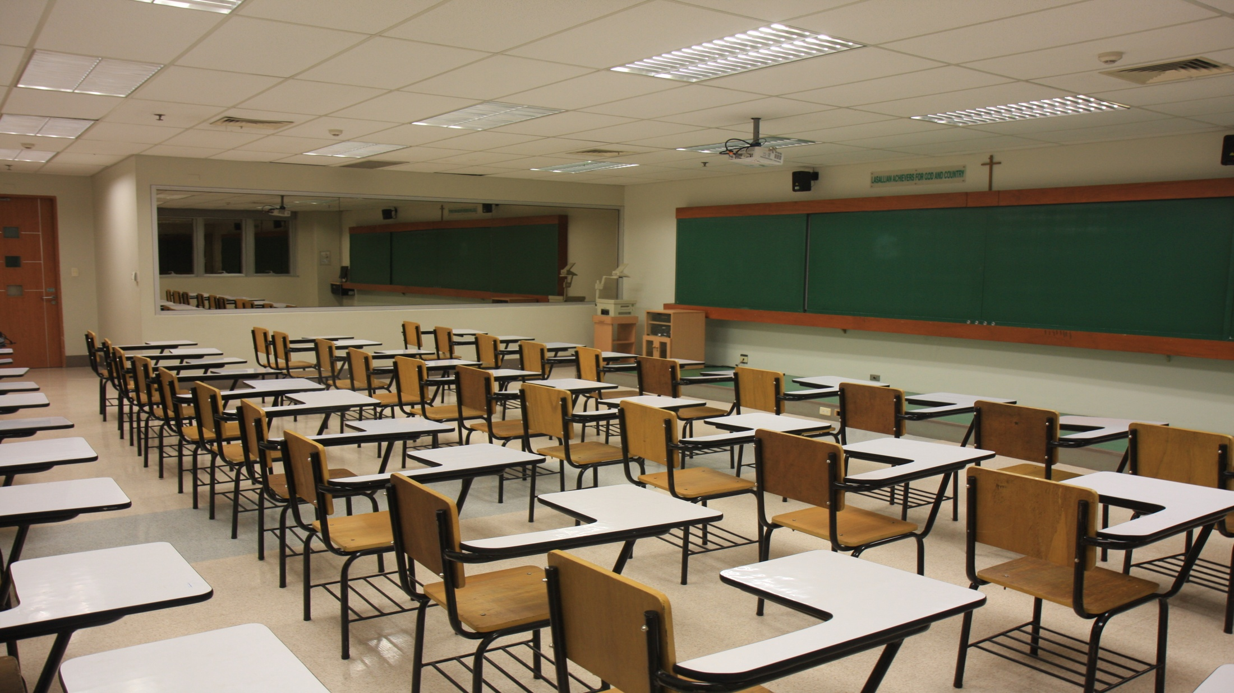
ادارة الغرف الصفية

Slide 2
محاور الدورة
مفهوم ادارة الغرف الصفية
الادارة الفعالة
النظام الصفي
تعديل السلوك و ادارة الصف

Slide 3
الهدف العام للبرنامج التدريبي
أن يصبح المتدرب قادرا على إدارة غرفة صفية باحتراف

Slide 4
الأهداف التفصيلية للبرنامج التدريبي
1 ان يتعرف المتدرب على المفهوم الصحيح للإدارة الصفية
2 ان يتعرف المتدرب على معرفة أنماط إدارة الصف
3 ان يصبح قادرا على التعامل مع المشكلات الصفية وفق الاسس التربوية
4 ان يكون قادرا ان يتعامل مع الطلاب بكفاءة
5 ان يطبق نظم الادارة لضبط الصف

Slide 5
لنبدأ البرنامج

Slide 6
الوحدة التدريبية الاولى
مفهوم إدارة الغرفة الصفية

Slide 7
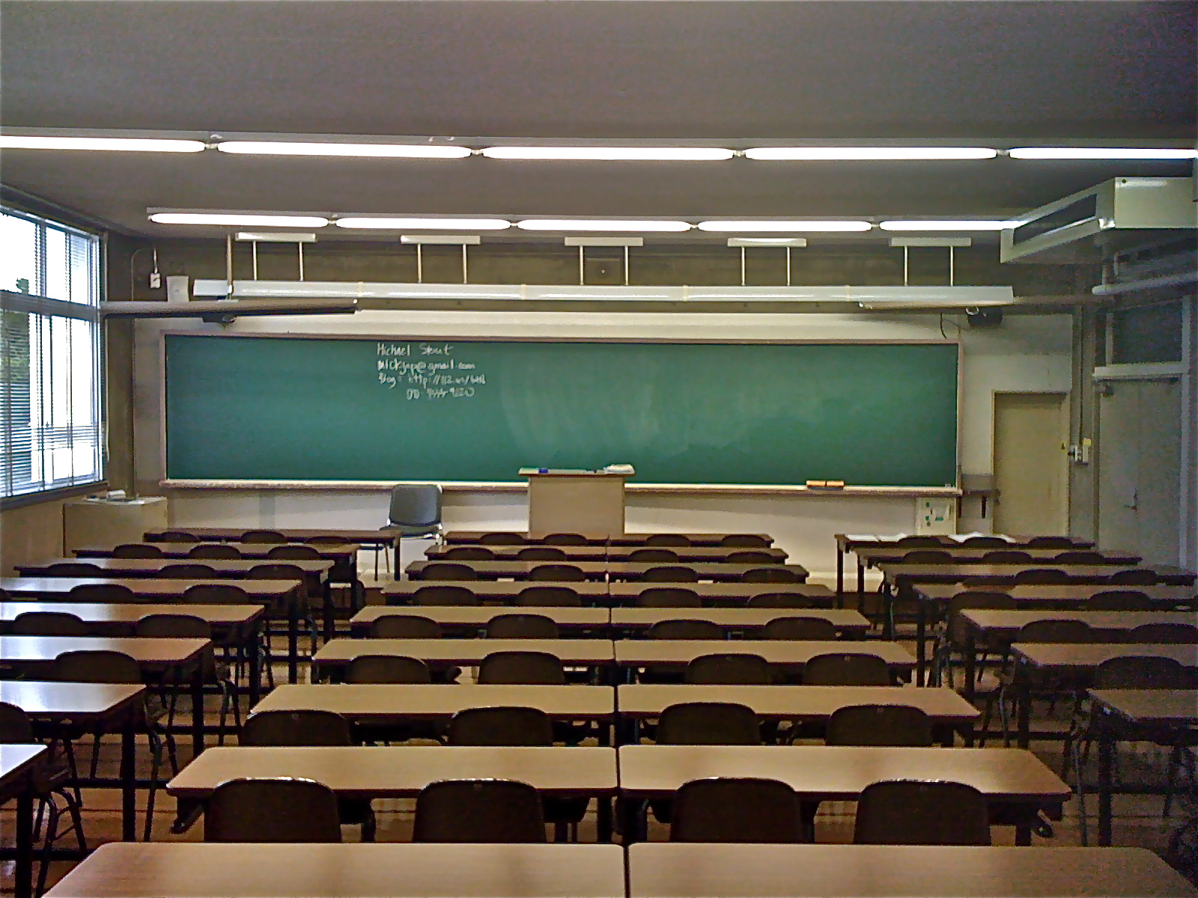
الوحدة التدريبية الاولى
مفهوم إدارة الغرفة الصفية
أهمية الادارة الصفية
مواصفات الإدارة الناجحة
خصائص الغرفة الصفية

Slide 8
اولا
مفهوم الادارة الصفية
مجموعة من الانشطة والعلاقات الاجتماعية الانسانية الجيدة التي تساعد على ايجاد جو تعليمي واجتماعي فعال او الطريقة التي يخطط وينظم بها المعلم لعمله داخل الصف بغية الوصول للأهداف

Slide 9
ثانيا
الاهمية والاهداف
الاهمية
الاهداف
# توفير المناخ التعليمي المناسب. # توفير البيئة التعليمية الآمنة. # رفع مستوى التحصيل. # ترسيخ المبادئ والقيم والاتجاهات. #مراعاة النمو المتكامل للمتعلمين.
#حفظ النظام
#توفر العلاقات الانسانية
#متابعة الطلاب

Slide 10
ثالثا
العوامل الحاسمة في الادارة

Slide 11
ثالثا
العوامل الحاسمة في الادارة
3
المعلم
1
2
التلميذ
3
المقر الدراسي
3
4
زمن الحصة والمكان
3
5
المواد والتجهيزات العملية

Slide 12
خصائص الغرفة الصفية
رابعا
للحصول على إدارة صفية فاعلة لابد من وجود خصائص متعددة لها ، وتلك الخصائص هي ما يلي: 1. تسهم في جعل التعليم ممكناً في غرفة الصف ، وموجهاً لخدمة المتعلمين أنفسهم من أجل بلوغ الأهداف التربوية المرسومة. 2. الإدارة توفر مناخاً يسوده انضباط قائم على علاقات التفاعل والتفاهم بين المعلم وطلابه من جهة ، وبين الطلاب أنفسهم من جهة أخرى . 3. تدرب الطالب على الانضباط الذاتي فتجعله يتكيف تكيفاً واعياً لبيئته الاجتماعية فيضبط سلوكه ويحترم حريات الآخرين ومصالحهم. 4. تنمي ثقة الطالب بنفسه وبمن حوله ، وبذلك يمكن أن يتعاون الطالب مع معلمه ومجتمعه المحيط . 5. تشعر كل فرد في غرفة الصف بأن له دوراً هاماً يؤديه ويقدره من أجله . 6. تسهم في تنفيذ العملية التعليمية التعلمية في غرفة الصف في جو مريح يشعر الطالب فيه بالود والدفء والصداقة والطمأنينة ، ويسعد المعلم فيه بمشاركة طلابه . 7. تزيد فرص التعلم وتقليل السلوك غير المرغوب فيه عند الطلاب.

Slide 13
الوحدة التدريبية الثانية
الإدارة الفعالة

Slide 14
الوحدة التدريبية الثانية
*مفهومها
*عناصرها
*مجالاتها
*أنماط
*الاسس
*دور المعلم

Slide 15
مفهوم الإدارة الفعالة
مجمل عمليات التوجيه و القيادة ، والجهود التي يبذلها المعلم والمتعلمون في غرفة الصف وما ينشأ عن هذه الجهود من أنماط سلوكية . والأصل في هذه الجهود أن تعمل على توفير المناخ أو الجو الملائم لبلوغ الأهداف المخططة . ولتحقيق هذه الجهود لا بد من تحديد أدوار المعلم والمتعلمين وتنظيم البيئة الصفية بما فيها من مقاعد وأدوات وأجهزة .. لجعل عملية التعليم أمراً ممتعاً وهادفاً.

Slide 16
عناصر الإدارة الفعالة
التخطيط
3
التنظيم
1
2
التنسيق
3
3
4
التوجيه والضبط
5
الاتصال والقيادة
6
التقويم

Slide 17
مجالات الإدارة الفعالة
المهمات الإدارية العادية في إدارة الصف
3
1
المهمات المتعلقة بتنظيم عملية التفاعل الصفي
2

Slide 18
صنف فلاندر السلوك اللفظي داخل الصف الى :
كلام المعلم كلام التلميذ أ-كلام المعلم غير المباشر ب- كلام المعلم المباشر ج- مشاركة التلاميذ التلقائية

Slide 19
تمرين
ان يقوم احد الطلاب وتمثيل دور المعلم ويطرح اسئلة على الطلاب ويمارس فيها اسلوب مباشر وغير مباشر

Slide 20
أنماط الإدارة الفعالة
التقليدي
3
1
التسلطي
2

Slide 21
النمط الحازم الديمقراطي
يضع ضوابط على الطلاب وفي نفس الوقت يشع الاستقلالية ويشرح الأسباب التي وراء اتخاذ القرار
يشرك التلاميذ في المناقشة وتبادل الرأي ووضع الأهداف ورسم الخطط والأساليب واتخاذ القرارات
إتاحة الحرية الفكرية لكل الطلاب والثقة في قدراتهم
احترام قيم الطلاب وتقدير مشاعرهم وتطلعاتهم
يستخدم العقاب المهذب دون توبيخ

Slide 22
النمط السلطوي ( التسلطي )
يضع قيودا صارمة على طلابه
لا يجب على التلاميذ معرفة أسباب قراراته ولكن يطيعوه
الاستبداد بالرأي وعدم السماح للتلاميذ بالتعبير عن آرائهم
عدم طاعة المعلم يكون نتيجتها دائما العقاب
استخدام أساليب لغرض الإرغام والتخويف

Slide 23
الوحدة التدريبية الثالثة
النظام الصفي
تمرين رقم 2
يطلب المعلم من الطلاب بعمل مجموعات وكل مجموعة تنفذ نمط من انماط الادارة حيث : يقوم قائد المجموعة بتمثيل الدور اما اعضاء المجموعة

Slide 24
* النظام الصفي
المهارات
قواعد تنظيم البيئة الصفية
استراتيجيات تعزيز النظام

Slide 25
المهارات

Slide 26
المهارات
التهيئة للدرس
المثيرات
الدافعية
الاسئلة الصفية
التحرك داخل الصف
التقييم الذاتي
التعزيز

Slide 27
قواعد تنظيم الصف

Slide 28
تنظيم المقاعد
تنظيم المقاعد في مجموعات، بحيث تتيح للطلبة أن يواجه بعضهم بعضاً، ممّا يحفزهم على المناقشة والحوار.

Slide 29
تنظيم المقاعد
تنظيم المقاعد فردياً أو ثنائياً
في صفوف يناسب غايات العروض التوضيحية أو العمل الفردي.

Slide 30
تنظيم المقاعد
تنظيم المقاعد على شكل حرف ( U ) يناسب جميع الغايات.

Slide 31
تنظيم المقاعد
تنظيم المقاعد بحيث تشكل أركاناً تعليمية يناسب الطلبة الذين يتمتعون بمهارات عالية لإدارة الذات.

Slide 32
تنظيم المقاعد
تذكّر بأنّ أيّ تنظيم للمقاعد ينبغي أن يخدم المنحى الجامع للتعليم والتعلم.
ذكر فورمان (1996) بأنّ بعض الغرف الصفية ينبغي أن تكون ذات مساحات حرة تساعد على حفز وتيسير التعلم.

Slide 33
تنظيم المقاعد
ينبغي أن تكون مقاعد الطلبة الأكثر عرضة لتشتت الانتباه في أماكن متباعدة، وبعيدة عن الأبواب والشبابيك، أو أي مصدر آخر للتشتت.
من الأفضل أن يجلس هؤلاء الطلبة على الأطراف في المقدمة.
حاول اتباع المنحى الجامع باختيار مكان جلوس الطالب بما يتواءم مع احتياجاته.

Slide 34
تزيين الغرفة الصفية
يحبّ الطلبة رؤية أعمالهم معروضةً في الغرف الصفية حتى وإن كانوا من طلبة المراحل العليا.
تساعد اللوحات الجدارية الصفية على تنمية روح الانتماء للغرفة الصفية.
هناك أثر إيجابي للنبات والحيوان على الغرفة الصفية.
( نيكولاس، 2006)

Slide 35
الاستراتيجيات

Slide 36
الإستراتيجيات
رحّب بالطلبة شخصيّاً.
حافظ على التواصل البصري معهم.
اتّفق معهم على قواعد السلوك داخل الغرفة الصفيّة.
عزّز السلوك الإيجابي.
استخدم لغةً إيجابيةً.
تواصل مع الطلبة خارج الغرفة الصفيّة.

Slide 37
الوحدة التدريبية الرابعة
تعديل السلوك وإدارة الصف
تمرين رقم 2
يطلب المعلم من الطلاب بعمل مجموعات وكل مجموعة تنفذ نمط من انماط الادارة حيث : يقوم قائد المجموعة بتمثيل الدور اما اعضاء المجموعة

Slide 38
تعديل السلوك وإدارة الصف
مفهوم تعديل السلوك
استراتيجية تعديل السلوك

Slide 39
أولا
مفهوم تعديل السلوك

Slide 40
عملية نظام ما بين الطلاب , بحيث تؤدي إلى حدوث التعلم دون الحاجة إلى التنافس مع عوامل معيقة أو غير منتجة . تلك العملية عبارة عن نظام مكون من مجموعة قوانين بهدف التحكم والسيطرة على السلوك واستراتيجيات لضمان استمرارية تلك القوانين.

Slide 41
ثانيا
إستراتيجية تعديل السلوك

Slide 42
قائمة السلوك الايجابي
2- الصفية
1- المدرسية
قائمة متخصصة (القواعد السلوكية الصفية) يعدها المعلم حول السلوكيات التي يرغب أن يمارسها الطلبة في لصف وتكون بمثابة (الروتين اليومي) مع مراعاة نوع المرحلة االنمائية للطلبة في الصف.
قائمة تعدها إدارة المدرسة للسلوكيات الايجابية(القواعد السلوكية المدرسية) التي ترغب أن يمارسها الطلبة وفقا للمرحلة النمائية للطلبة في المدرسة ويتم الالتزام بمتابعتها طوال العام الدراسي.

Slide 43
قائمة السلوك الايجابي (المدرسية)
أ- ما التصور العام لدى ادارة المدرسة عما يجب أن تكون عليه سلوكيات الطلبة الايجابية في المدرسة؟
ب- ما القواعد السلوكية التي يجب أن تدرج في القائمة؟
لوحة إعلانية
نسخ مطبوعة
ج- كيف يتم تنفيذ القائمة؟
د – كيف تتم المتابعة؟
فصل دراسي واحد
سنة دراسية كاملة
ما الفترة الزمنية اللازمة للمتابعة؟
و- ما النظام المستخدم في المتابعة؟
في حالة المخالفة
في حالة الالتزام

Slide 44
أ- ما التصور العام لدى إدارة المدرسة عما يجب أن تكون عليه سلوكيات الطلبة الايجابية في المدرسة؟
ما السلوكيات المرغوبة التي تؤكد إدارة المدرسة على ضرورة إكسابها للطالبات في المدرسة؟
مثال
أن تكون الطالب:( محترما لبقا، متعاونا، مسؤلا، مثابرا)

Slide 45
ب- ما القواعد السلوكية التي يجب أن تدرج في القائمة؟
يتم اختيار ما تراه إدارة المدرسة مناسبا من خلال التالي:
الحضور والانصراف
الالتزام بمواعيد الحضور اليومي س(...) ، والانصراف اليومي س(...).
في الممرات
المشي بانتباه وهدوء،افساح الطريق للآخرين،التحدث بصوت منخفض،القاء التحية على المعلمين...
الساحة
الابتعاد عن الاماكن المشمسة،التحدث بصوت منخفض،رمي المخلفات في السلة...الخ
العاملين بالمدرسة
الرحلات المدرسية
الاستماع للتعليمات،اظهار التهذيب في التعامل،الجلوس بهدوء في الحافلة،الحرص على البقاء بالقرب من المشرف
احترام العاملين، تنفيذ التعليمات، التحدث بتهذيب ولباقة.
الحافلات المدرسية
الالتزام بوقت الركوب ،المساح للاخرين بالمرور ،اظهار الهدوء

Slide 46
قائمة السلوك الايجابي (الصفية)
أ. يتصور المعلم كيف يرغب أن تكون سلوكيات الطلبة في الصف / الحصة؟
ج- يحدد المعلم أسلوب التنفيذ والمتابعة.
ب- يختار المعلم أي القواعد السلوكية يتم إدراجها في قائمة السلوك الصفي.
د- يحدد المعلم الفترة الزمنية للتنفيذ والمتابعة.
يكافئ المعلم السلوك الايجابي للطلبة.

Slide 47
أ. يتصور المعلم كيف يرغب أن تكون سلوكيات الطلبة في الصف / الحصة؟
يضع المعلم الأهداف السلوكية التي يرغب ان تكون عليها سلوكيات الطلبة في الصف.
هادئون
متفاعلون
منصتون
متعاونون في جماعات
مقدرون لزملائهم

Slide 48
ب- يختار المعلم أي القواعد السلوكية يتم أدرجها في قائمة السلوك الصفي.
يختار المعلم القواعد السلوكية الملائمة لذلك، وقد تكون احد او مجموعة من القواعد السلوكية في جوانب.
التعلم
الانضباط
الانفعالات

Slide 49
ج- يحدد المعلم أسلوب التنفيذ والمتابعة.
الاستعانة بأحد الأنشطة المساعدة لإكساب الطلبة السلوكيات المرغوبة.
طريقة العصف الذهني
طريقة الاستبانة
طريقة الاختيار
صمم مجموعة من البطاقات تحتوي على امثلة سلوكية يقوم بها الطلبة وعلقها على لوح.
اطلب من كل طالب اختيار بطاقة وناقش القاعدة.
ضمنها في لائحة القواعد السلوكية الصفية.
اجلس الطلبة في مجموعات صغيرة
اطلب منهم ان يفكروا في مجموعة من القواعد السلوكية اللازمة للحصة.
حدد بمشاركة الطلبة القواعد الاكثر اهمية لوضعها في لائحة الصف
جهز استبانة مكونه من 10 قواعد.
وزعها
اجمع
حدد القواعد التي تشعر باتفاق معظم الطلبة عليها

Slide 50
متابعة إظهار الطلبة للقواعد السلوكية:
عن طريق مجموعة من الأنشطة تساعد على تعزيز السلوك المرغوب لدى الطلبة
بطاقة المراقبة
المنبة
لائحة الحظ
الطالب المجهول
الصندوق الأسود/ الصندوق الذهبي
التوقيع
استخدام لغة الجسد والإشارات
البطاقة الحمراء والخضراء

Slide 51
تمرين رقم 4
تخصص بطاقة لكل طالب تثبت على ملابسه
اختيار طالب او اثنان ممن لا يظهر دافعية واضحة للالتزام بالسلوك الجيد , لمتابعة سلوكهم.
بعد 10 دقائق نستبدل البطاقة بطالب اخر وهكذا.
في نهاية الحصة اعزز السلوكيات الجيدة للطلاب التي تمت مراقبتهم في الحصة.

